Slide 1
Metodi di analisi della produzione testuale e discorsiva
Docente: Edoardo Zulato
Scienze e tecniche psicologiche
28.03.2023

Slide 2
Question time
Verbalizzazione laboratori: 21 giugno
Iscrizioni aperte tra il 26.05.2023 e 18.06.2023
necessaria per il riconoscimento e necessaria per il suo riconoscimento

Slide 3
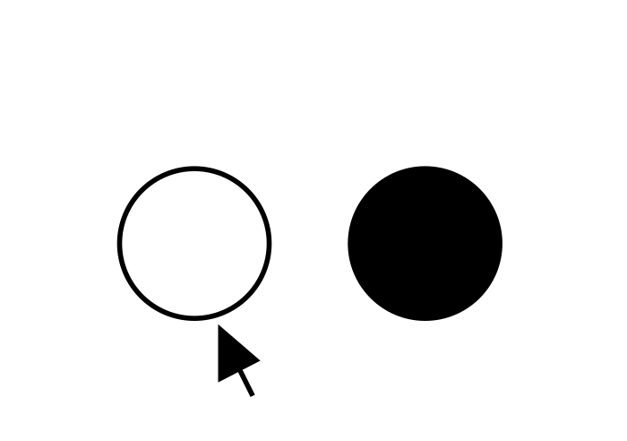
Question time
Dubbi/domande su analisi del contenuto?
Qualcuno pensa di utilizzarla per la ricerca di gruppo?
Curiosità/domande su letteratura extra?

Slide 4
Calendario
Giorno | Ora | Aula | Programma
07-03-2023 | 10:30 - 13:30 | U6-37 | Introduzione teorico-epistemologica metodi di analisi testuale e discorsiva
14-03-2023 | 10:30 - 13:30 | U6-37 | Introduzione metodi della costruzione base dati e creazione gruppi di ricerca
21-03-2023 | 10:30 - 13:30 | U6-37 | Introduzione analisi del contenuto + Esercitazione
28-03-2023 | 10:30 - 13:30 | U6-37 | Introduzione analisi tematica + Esercitazione
04-04-2023 | 10:30 - 14:30 | U7-08 | Introduzione analisi del discorso + Esercitazione
18-04-2023 | 10:30 - 14:30 | U6-37 | Lavori su presentazioni
02-05-2023 | 10:30 - 13:30 | U6-37 | Lavori su presentazioni
09-05-2023 | 10:30 - 13:30 | U6-37 | Lavori su presentazioni
16-05-2023 | 10:30 - 13:30 | U6-37 | Presentazioni gruppo
23-05-2023 | 10:30 - 13:30 | U6-37 | Presentazioni gruppo

Slide 5
Analisi Tematica
A method for identifying, analysing and reporting patterns of meanings within data
(Braun & Clarke, 2006)
What counts as a theme?
Pattern o insiemi di significati ricorrenti all’interno di un corpus testuale (e.g., interviste, articoli di giornale, etc…)
Cerchiamo credenze, opinioni, conoscenze, esperienze, o pratiche
Non importa la prevalenza, ma rilevanza in relazione ad una domanda di ricerca
Non è semplicemente il contenuto di un testo o una risposta ad una domanda
“Can be misinterpreted to mean that themes ‘reside’ in the data, and if we just look hard enough they will ‘emerge’ like Venus on the half shell. If themes ‘reside’ anywhere, they reside in our heads from our thinking about our data and creating links as we understand them”.

Slide 6
Analisi Tematica

Slide 7
Sei fasi ricorsive
1. familiarizzazione
Sviluppare una conoscenza approfondita del corpus
Leggere e rileggere trascrizioni, riascoltare registrazioni, prendere note
Lettura orientata da domande

Slide 8
Sei fasi ricorsive
2. Generazione codici
Identificare e nominare ciò che è rilevante per la domanda di ricerca
Attribuire un’etichetta verbale ad una porzione dei dati;
e.g., una parola/breve frase che catturi aspetti chiave di ciò che viene detto
Non limitarsi nel numero di codici/più codici alla stessa stringa di testo
Accorpare dati rilevanti per ciascun codice organizzandoli in gruppi
Codifica semantica/latente
Codifica flessibile: codici possono essere modificati, ampliati, ridotti, integrati

Slide 9
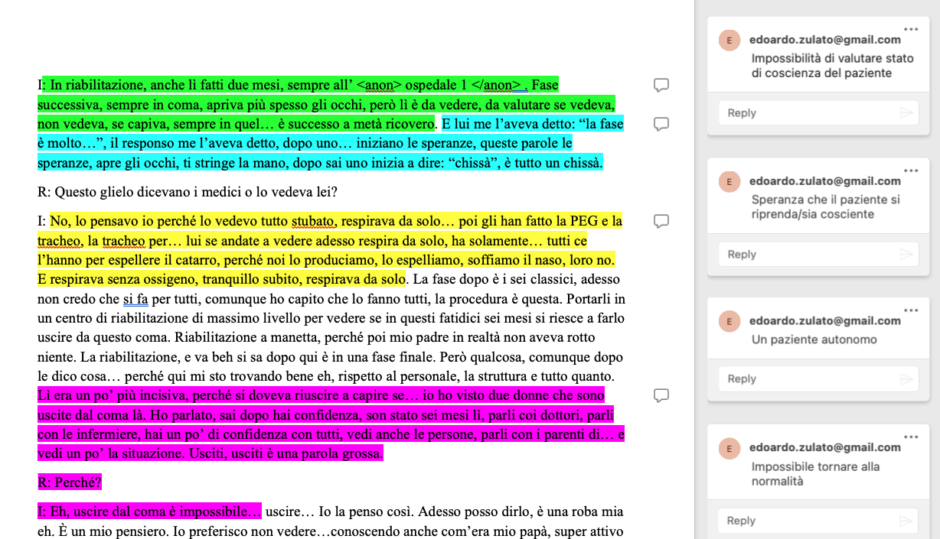
Sei fasi ricorsive
2. Generazione codici

Slide 10
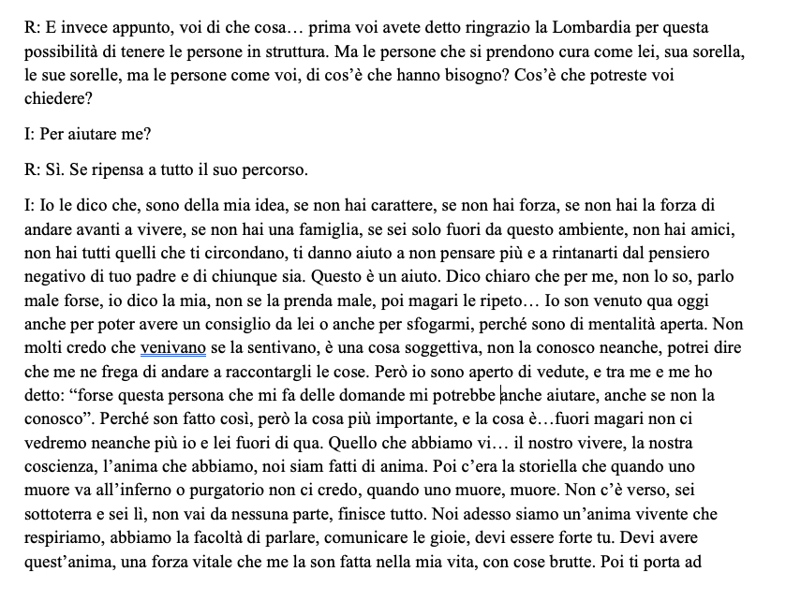
Sei fasi ricorsive
2. Generazione codici
Non tutto va codificato – dipende da cosa stiamo cercando

Slide 11
Sei fasi ricorsive
3. Sviluppo dei temi
Combinare i codici in temi potenziali
Un codice può diventare un tema oppure un tema può derivare dal raggruppamento di diversi codici; altri codici invece verranno scartati
Creazione di una mappa tematica plausibile e coerente
Un tema identifica un aspetto dei dati e risponde a parte della domanda di ricerca
Buone pratiche: (a) non più di 6 temi (b) andare oltre alla descrizione

Slide 12
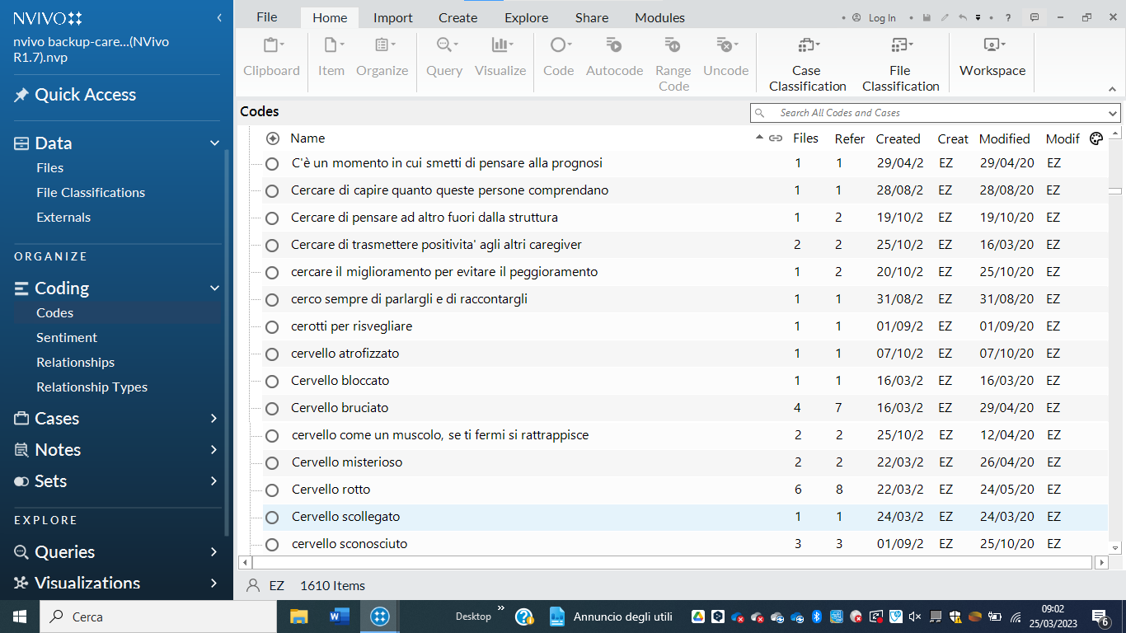
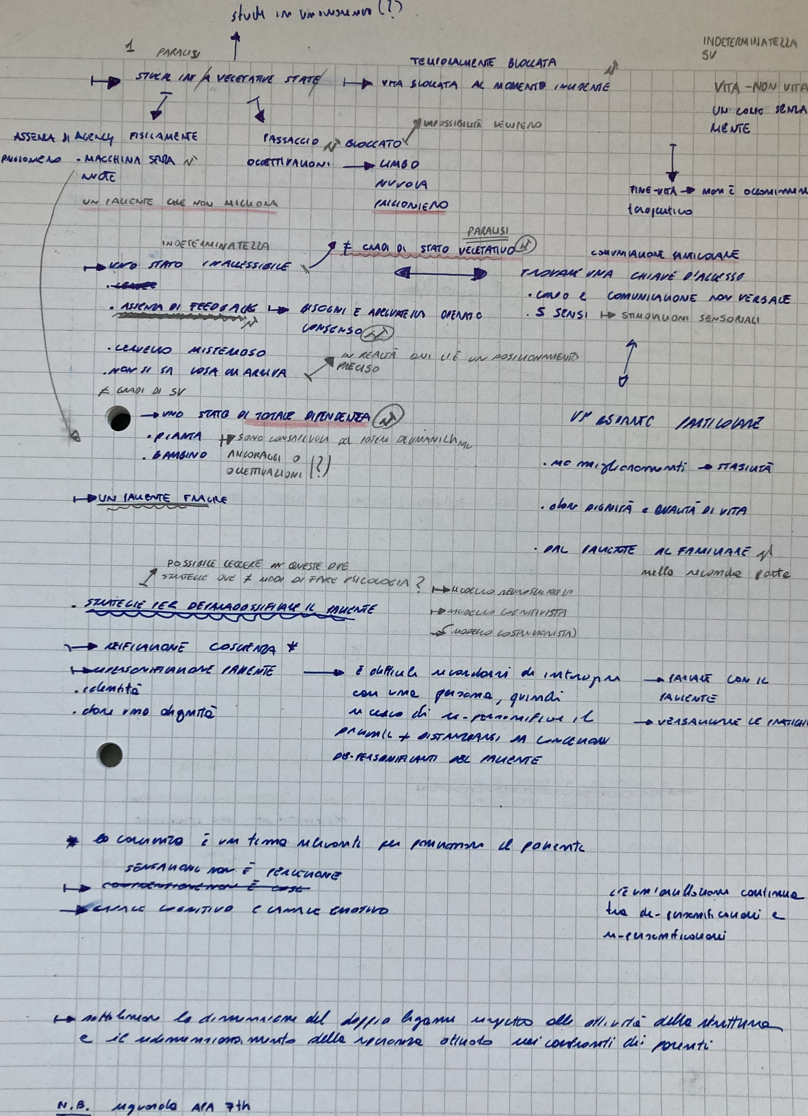
Sei fasi ricorsive
3. Sviluppo dei temi
Trovare un legame/una storia che leghi i codici tra loro

Slide 13
Sei fasi ricorsive
3. Esempio di tema: bricolage identitario
sottotemi
codici
1. Un’identità perduta
Cambiamenti aspetto fisico
Vita in contrasto con personalità paziente
2. Risocializzare il paziente
Face-keeping
Risocializzare il paziente
3. Passato come guida
Rendere evidente la biografia del paziente
Passato come guida per interagire con il paziente

Slide 14
Sei fasi ricorsive
3. Esempio di tema: bricolage identitario
Sottotema: Risocializzare il paziente
Face-keeping
Son 6: At first, there was the hairdresser, she used to put curlers in every Saturday, then at some point, she got very thin and brittle hair and we decided not to have it come in anymore, we would cut it for her. As long as it made sense to do it and we could do it, the hairdresser would also come every 15 days. (Man, 37)
Parent 5: Her sister, who works as a cosmetician, often gives her a manicure and a pedicure, so she is always tidy and beautiful (Man, 37)
Risocializzare il paziente
Partner 7: Last night I was telling him that Juventus lost and so on. In short, I keep him a
little bit abreast of everything. I keep him abreast of the fact that he became a grandfather, because in December
he became a grandfather but...but I try to show him the pictures, I tell him about the baby. In short,
I try to inform him, then I don’t know how much he can understand or perceive me, I don’t know, I try. (Woman, 55)

Slide 15
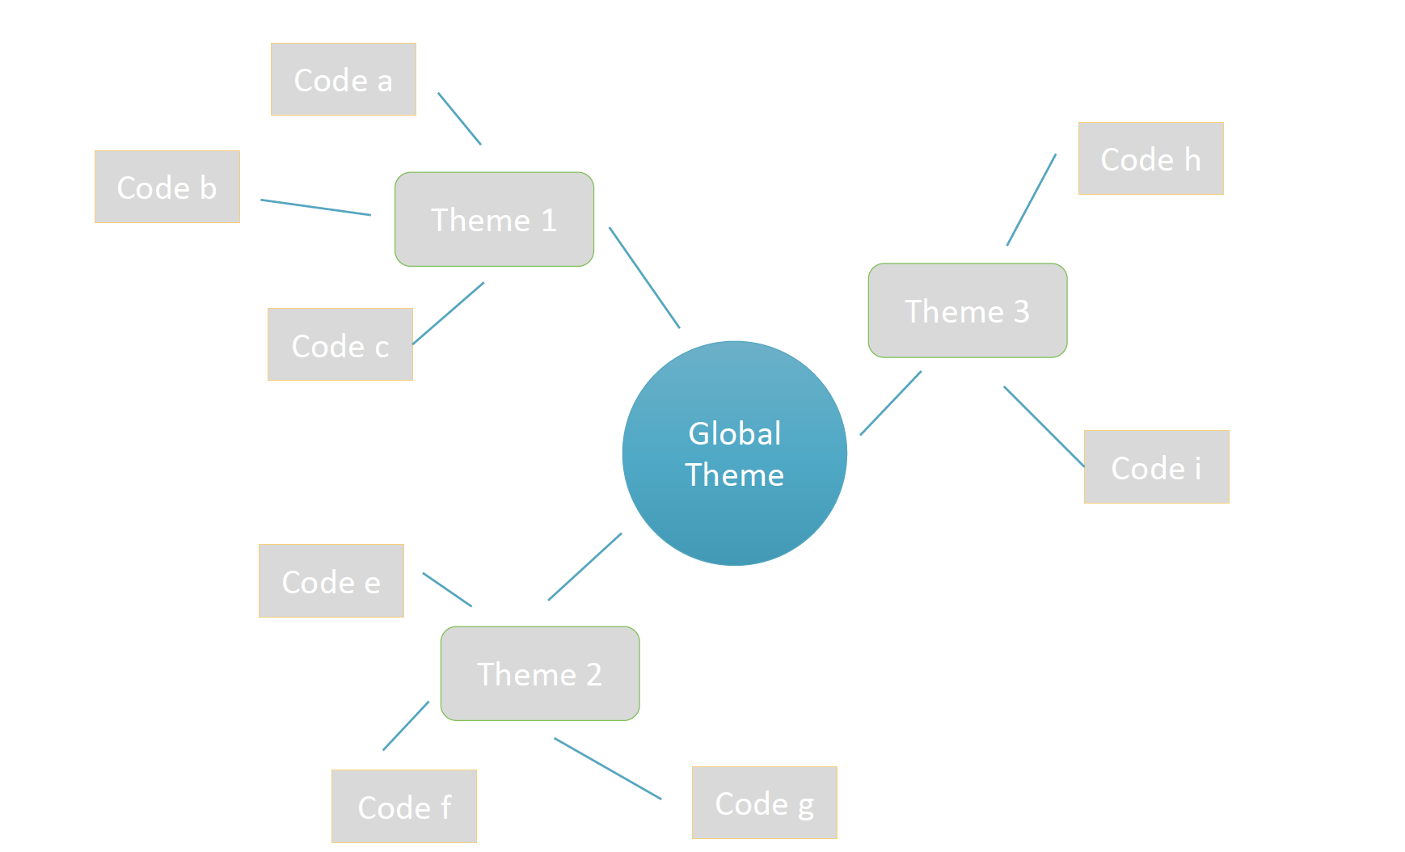
Sei fasi ricorsive
3. Sviluppo dei temi

Slide 16
Sei fasi ricorsive
3. Tre possibili livelli gerarchici
Macrotemi: organizzano e strutturano l’analisi, idee centrali che sostengono più temi
Temi: riportano significati connessi ad un tema centrale
Sotto-temi: catturano e sviluppano una sfaccettatura di un tema

Slide 17
Sei fasi ricorsive
4. Revisione dei temi
Omogeneità interna/eterogeneità esterna
Rilettura estratti associati ai temi
Confrontare i temi con la domanda di ricerca

Slide 18
Sei fasi ricorsive
5. Definire e nominare i temi
Dare una descrizione di ciascun tema
Inserire commenti interpretativi, non parafrasi del contenuto
Dare un nome che catturi l’essenza del tema

Slide 19
Sei fasi ricorsive
6. Scrittura dei risultati
No reale distinzione tra analisi e scrittura
Ordine presentazione dei temi
Includere estratti
Commenti analitici in relazione alla domanda di ricerca
Confronti con la letteratura già esistente sul tema

Slide 20
Sei fasi ricorsive
Errori da evitare
Domande come temi
Analisi come collezione di estratti che non sono sostenuti da una narrativa
analisi come parafrasi degli estratti
Estratti non coerenti con i temi

Slide 21
esercitazione
Provate a condurre un’analisi tematica:
Obiettivo: creazione di un tema
Domande di ricerca possibili:
Come si costruisce la dimensione del fine-vita in relazione al paziente in stato vegetativo?
Come si costruisce la dimensione della coscienza del paziente?
Come viene concettualizzato lo stato del paziente? (e.g., vivo o morto)
Se e come si realizza una comunicazione con il paziente?
Quali sono gli obiettivi terapeutici? Come si costruisce la dimensione della speranza?

Slide 22
Le Rappresentazioni sociali dello stato vegetativo
Domanda di ricerca
Indagare le rappresentazioni sociali di familiari e operatori (credenze, pratiche e valori)
Costruzione corpus
65 interviste semi-strutturate: 35 parenti (partner, genitori, figli) e 30 operatori (psicologi, musicoterapeuti, fisioterapisti, OSS, infermieri, medici, assistenti sociali)
Audio-registrazione e trascrizione verbatim
Analisi
Analisi tematica (Braun & Clarke, 2006)

Slide 23
Le Rappresentazioni sociali dello stato vegetativo
Bloccati tra la vita e la morte
Uno stato misterioso
Un corpo senza mente
Sia/nè vivo sia/né morto
Una transizione bloccata
Diversi gradi di stato vegetativo
Incertezza diagnostica
Un paziente senza voce
Bricolage identitario
Una comunicazione particolare
Un’identità perduta
Ri-socializzare il paziente
Passato come guida
Reazioni corporee come feedback
Contatto fisico come input
Un paziente dipendente
Prevenire è meglio di curare
Mai in questo stato
Non possiamo decidere per loro
Rianimazione come accanimento terapeutico
Un paziente fragile e precario
Mancanza di autonomia

Slide 24
Struttura lavori di ricerca
Identificare e definire una problematica (supportare con fonti bibliografiche)
e.g., lo stato vegetativo è una condizione clinica in cui…
2. descrivere stato dell’arte in maniera sintetica (cosa sappiamo e cosa manca)
e.g., la maggior parte delle ricerche si focalizza su ma nessuno ha mai guardato a…
3. Esplicitare domanda di ricerca
e.g. esplorare le rappresentazioni dello stato vegetativo nella stampa di 3 paesi
4. Descrivere metodo e analisi.
e.g., costruzione corpus, tecnica analisi dati, allegare codebook analisi, etc…
5. Presentare risultati
6. Discussioni
e.g., cosa aggiungono i nostri risultati rispetto alla letteratura?

Slide 25
See you next time!

